Slide 1
计算机协会
见面会暨总结大会
2021/12/5

Slide 2
目录
别开生面的介绍会
一个学期下来，同学们是否都认全了计协的会长副会及各部门管理层呢？
一起来看看我们的一个学期
好多小姐姐小哥哥嘿嘿嘿~
可爱又认真~
再来认识一下我们的社团
我加入了一个啥社团呢？
学长学姐有话说
和你们一起分享那些事

Slide 3
我们重新认识一下吧~
01

Slide 4
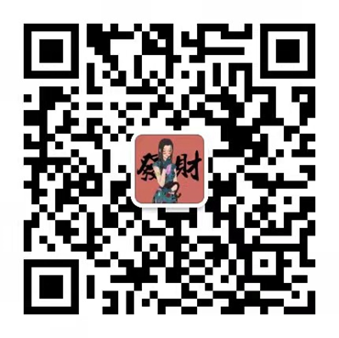
计协技术部副部长
刘付佳佳
中医203班
QQ：994885917
抖音号：y1233.9（可互关）
爱好:奶茶
打王者
剪王者视频（创作阶段）
喜欢在家宅着或者和朋
友出去浪

Slide 5

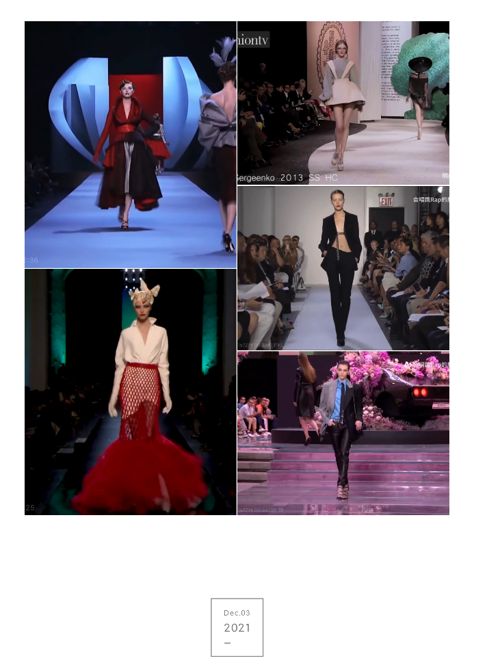
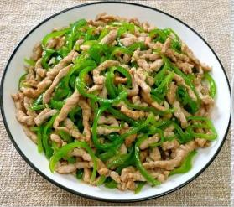
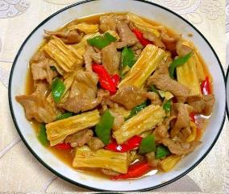
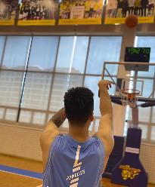


姓名：罗枫
专业：计科
职位：副会
Brief Introduction
“新生杯”亚军 领队
“百合奖”获得者
“和谐宿舍”获得者
班级学习主理人
舞蹈喜爱者——现修jazz
篮球坑里人
探案悬疑书籍”发烧友“
古代文化欣赏者
下厨爱好者（分时间）
专业拆台人
抖音(咔啾咪）

Slide 6
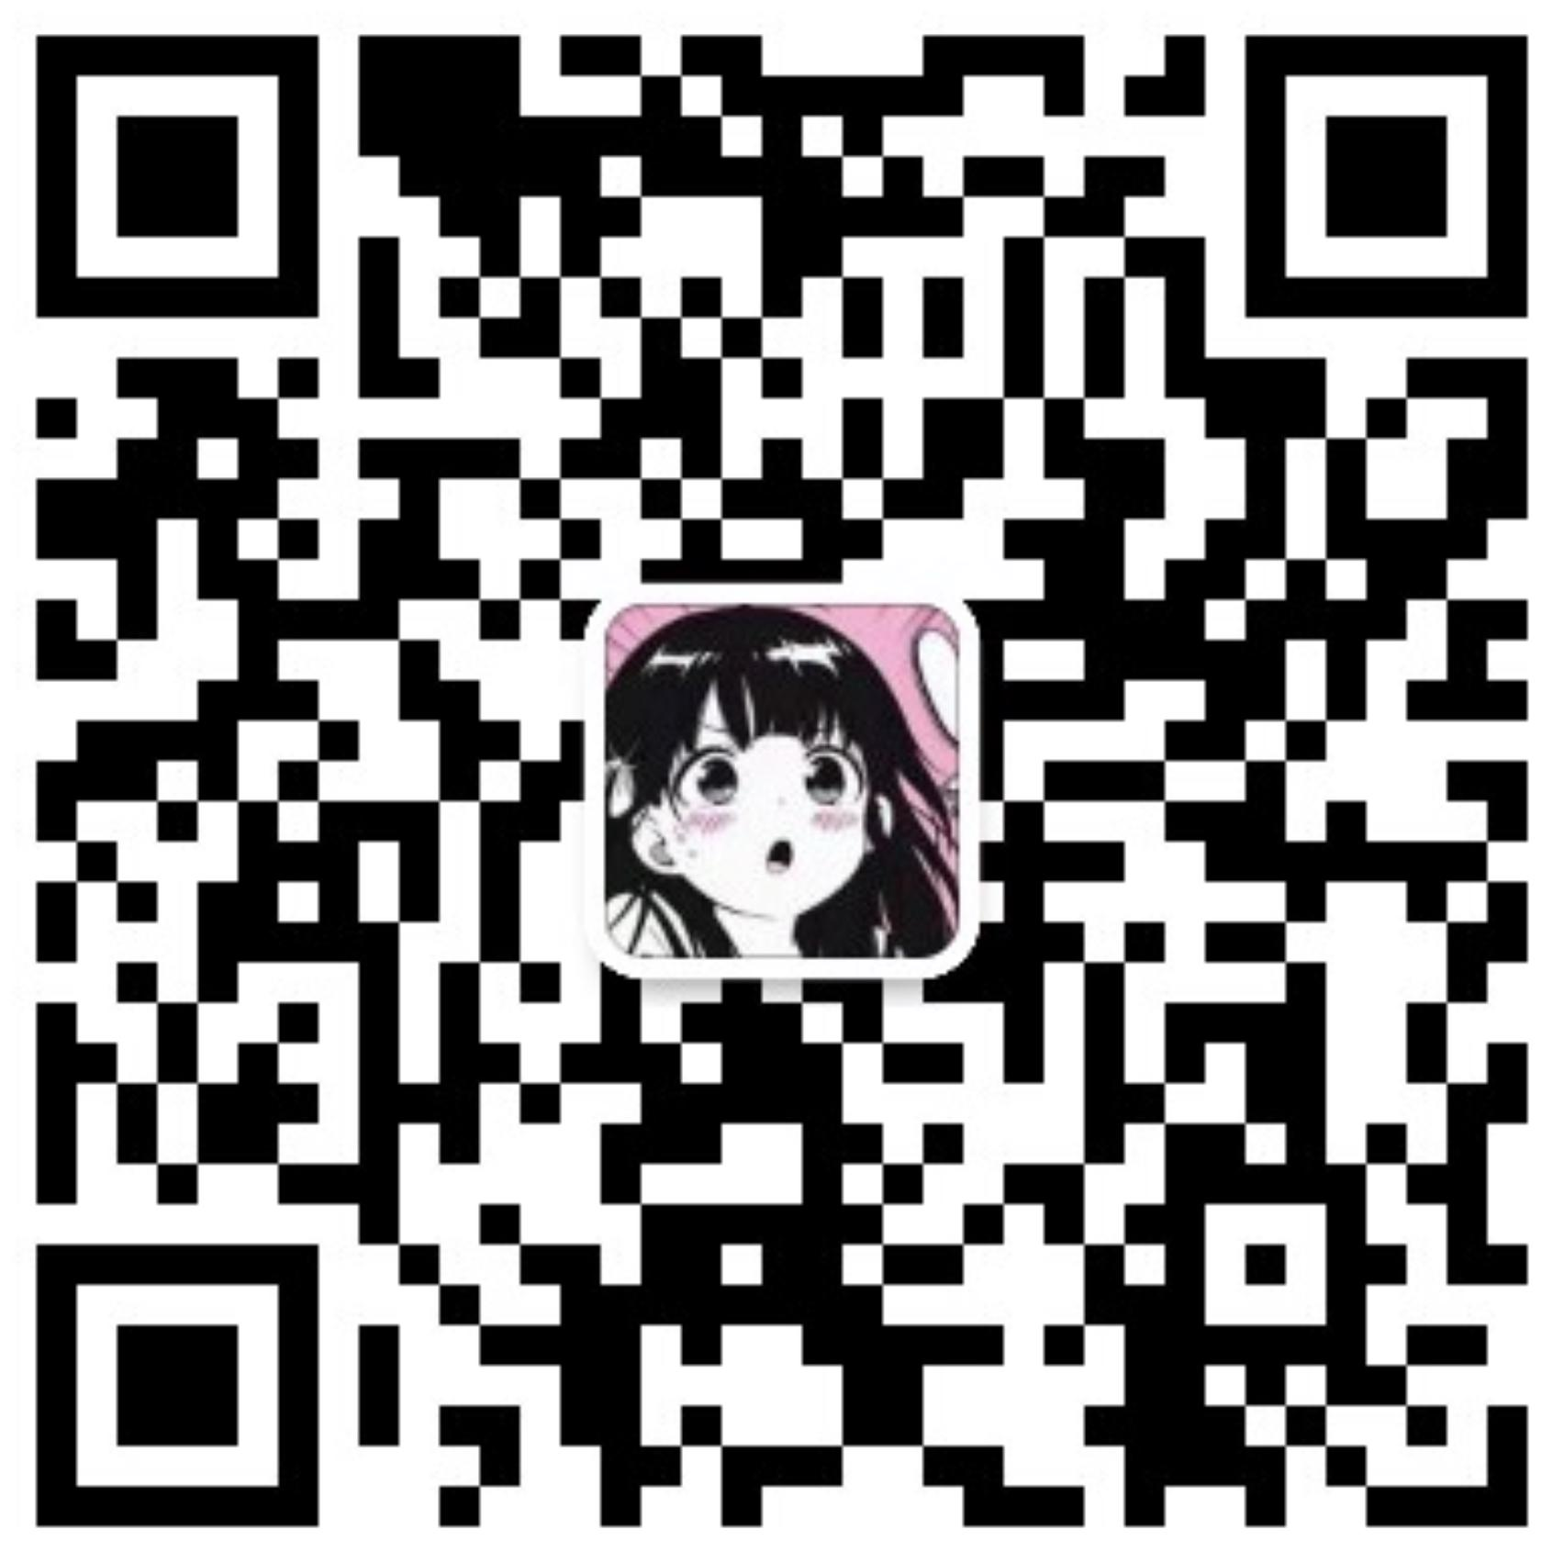



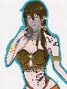


姓名：刘庆洋 专业：计算机科学与技术 其他属性： 自我感觉良好实际很烂的画画儿童 老二刺猿但很久没有摄入精神食粮 执着于找个男生模特女装但我只喜欢女孩子【doge】 重度美妆爱好者，想当一个美妆博主 写写画画手工达人 也是个快乐的原耽&脆皮鸭女孩 打王者（想戒，戒不掉） ..…. 爱好太多啦！ 如果你和我有两个相同的爱好，那我们就是好兄弟好姐妹 如果有三个及以上相同爱好，现在我就去买华子咱们结拜兄弟

Slide 7
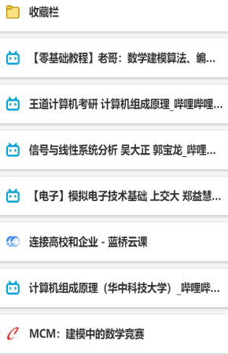
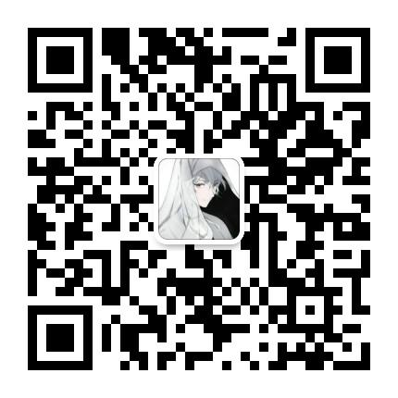
姓名：廖伙林
专业：电子信息工程
abstract:
计算机协会维修部部长
大一学年平均绩点前十
数学建模省三等奖
岐黄书院“益苗计划”——义教
游戏爱好者
音乐爱好者
略社恐，不善言辞（爱交朋友）
正在努力使自己变强
自侓、稳重、耐心
微信：
加请备注

Slide 8

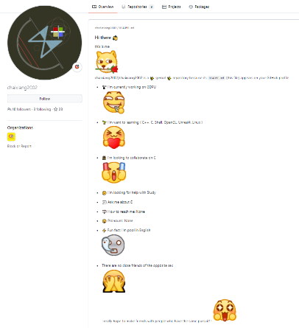
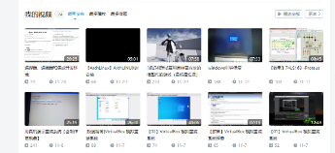
GitHub主页
姓名：柴祥
Abstract:
计算机协会技术部部长
Linux爱好（ArchLinux）
在学{
C++
C
Shell
OpenGL
Unreal4
Linux
}
轮滑爱好者
社恐，不善言辞
有想法，没动力
傲慢偏执，固步自封
急功近利，喜功好大
专业：计算机科学与技术
教学视频

Slide 9

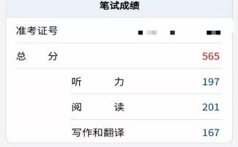
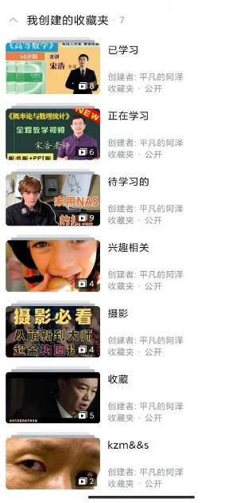

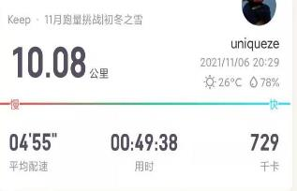
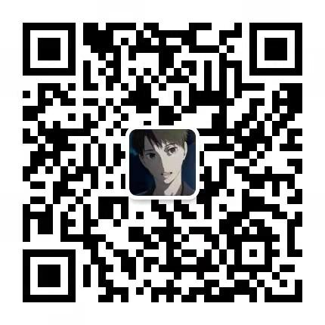
姓名：张泽锴
专业：计算机科学与技术
Abstract：
计算机协会现任会长
大一平均绩点专业第二
数学建模大赛省二等奖
公益项目——卫生巾互助盒
田径中长跑队员
羽毛球校区队员
摄影爱好者
电影爱好者
数码爱好者
音乐爱好者
美食爱好者
英语理论王者实践咸鱼
”二刺螈“
半社恐半社牛
微信：
（请备注）

Slide 10
来回顾一下我们这一个学期
02
——技术部部长柴祥

Slide 11

面试
第一章
第二章
破冰活动
义修活动
第三章
第四章
日常分享

Slide 12
关于日常的分享
本学期我们分享的知识有：
1、GitHub项目托管平台的使用操作
2、电脑软硬件知识基础
a、常用程序科普
b、常用软件推荐
c、硬件拆机演示
d、重装系统
e、电脑各类常见问题及其解决措施（义修实践）
3、推文制作
4、浏览器实用插件
5、计算机软件常识科普

Slide 13
社团定位
03
——副会长罗枫

Slide 14
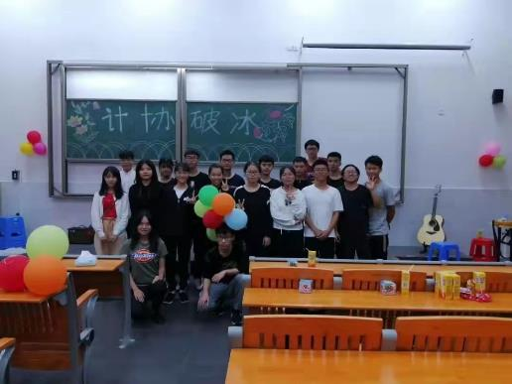
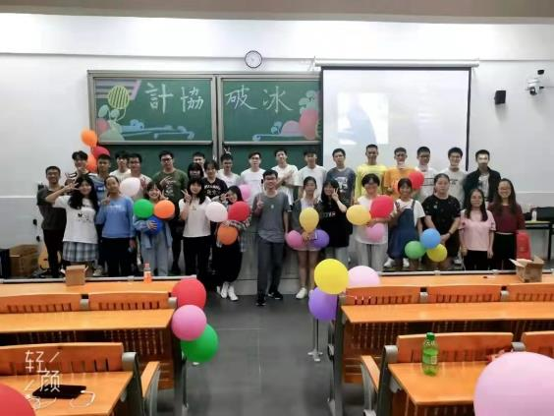
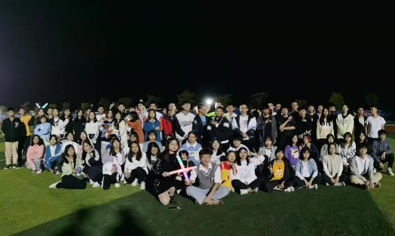
关于计协
计算机协会创立于2019年，创立初心是为了解决同学们的电脑问题的困扰和让喜爱学习电脑知识的兴趣者进行交流。在协会发展的过程中，协会在逐步地成长，不仅仅可以帮同学们的电脑进行维修，还举办了跟计算机专业相关的编程比赛。协会内部成员更是团结友爱，学长学姐倾心教学，同学们在每次协会的授课活动中表现踊跃。

Slide 15
自由介绍环节
04
大家可以自由上台发言，介绍自己或者提出提问或者愿景。

Slide 16
总结
04
本次会议的总结， 说出一点点心声，以及学习一年的一点点心得。

Slide 17
面试
也许有的同学已经猜到了，
面试时一部分面试官是大四学长~
面试时其实出了很多差错
原因一部分是因为我们当时能力不足，考虑安排不周全
还有一部分是因为我们课业压力也不小，基本每天都满课
就是说
其实目前我们的时间和能力其实都不够，我们会努力的去做，但有不周全的地方也请多多包涵~

Slide 18
一点点心得分享：
1、关于绩点：作用有限
2、关于比赛：一些高含金量的比赛有利于工作
a、蓝桥杯
b、数学建模大赛
c、ACM
3、实习/项目经验：
a、内推实习
b、GitHub项目
4、什么都会一点？——全栈开发

Slide 19
END
THANK YOU FOR YOUR WATCHING
——计算机协会
GDPUCA

